Slide 1
Fundamentos da Programação Orientada a Objetos
Prof. Dr. Fabio Santos

Slide 2
Classe Abstrata
Uma classe abstrata é desenvolvida para representar entidades e conceitos abstratos.
Uma classe abstrata é utilizada tipicamente como uma classe base para derivar outras classes.
Comportasse como um modelo (template) para as suas subclasses .
Apresenta definições que serão aproveitadas por outras classes da hierarquia.

Slide 3
Classe Abstrata
São classes de caráter muito geral ou abstrato, que não faz sentido instanciarmos seus objetos.
Exemplos de classes sem sentido prático de instanciação:
Figura Geométrica, Conta Bancária, Alarme, Funcionário, Pessoa, Profissional, Atleta, etc.
Em casos como esses podemos usar uma Classe Abstrata

Slide 4
Classe Abstrata
Não podemos instanciar uma classe abstrata
Ou seja, a classe abstrata é sempre uma superclasse que não possui instâncias
É composta por métodos abstratos, que são desprovidos de implementação, e também por métodos não abstratos

Slide 5
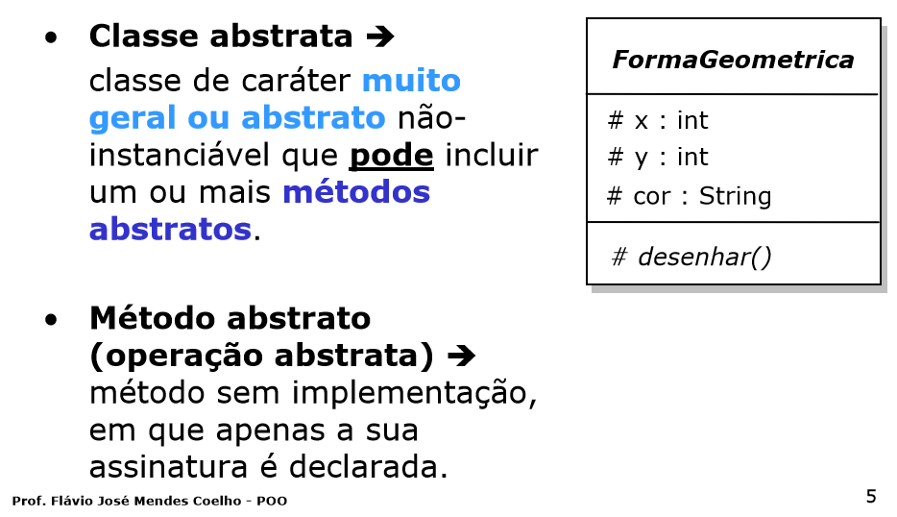
Classe Abstrata

Slide 6
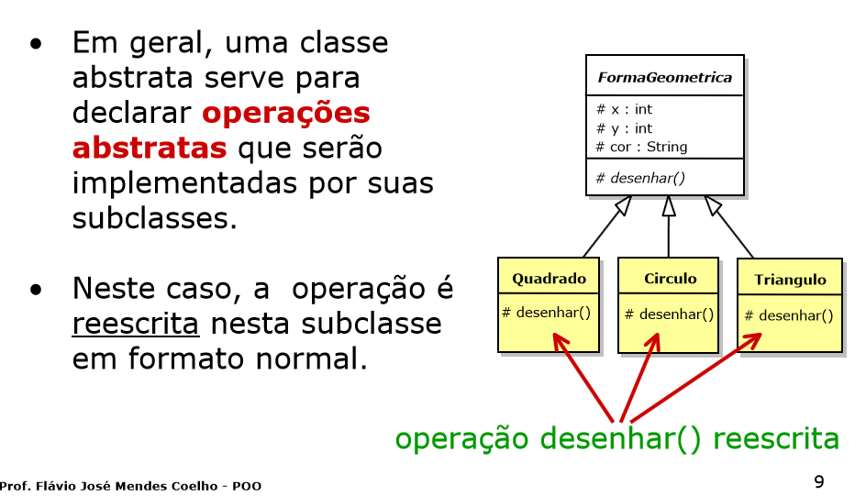
Classe Abstrata

Slide 7
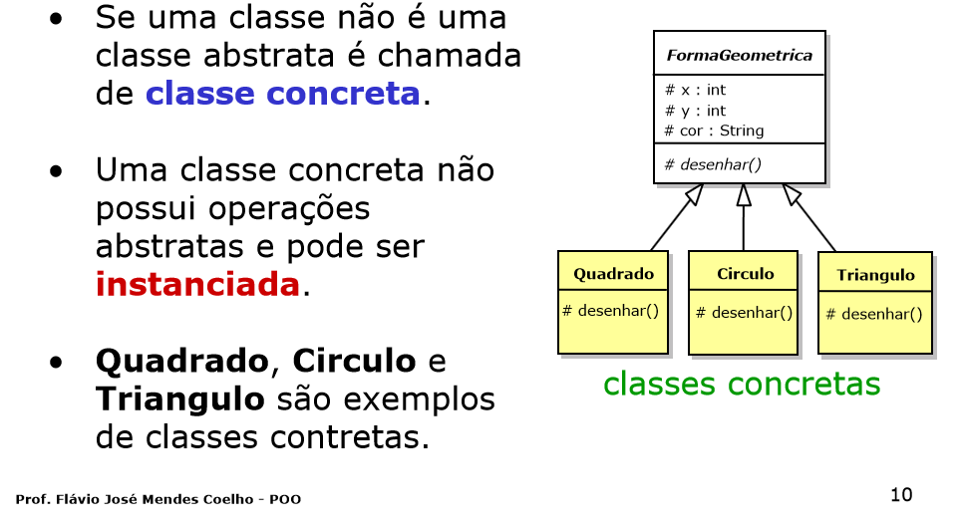
Classe Abstrata

Slide 8
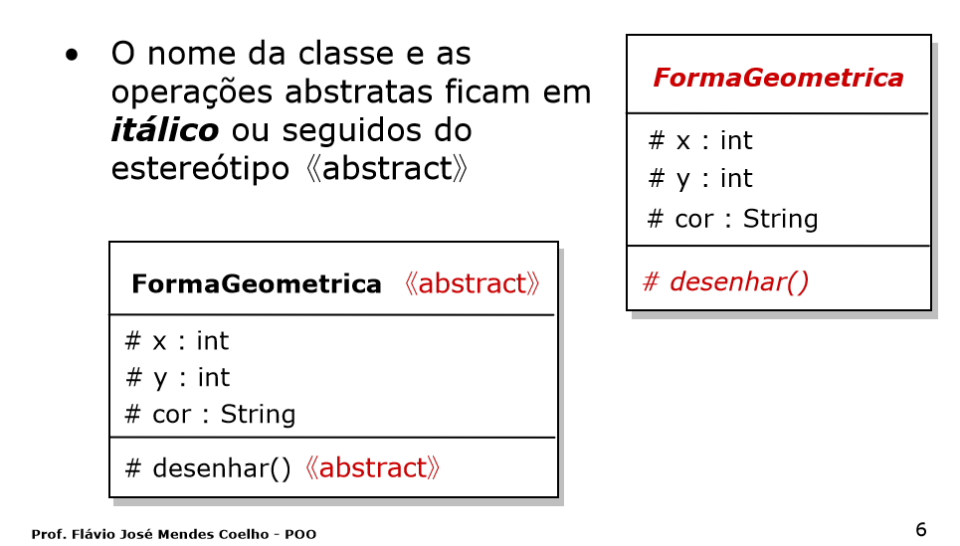
Classe Abstrata em UML

Slide 9
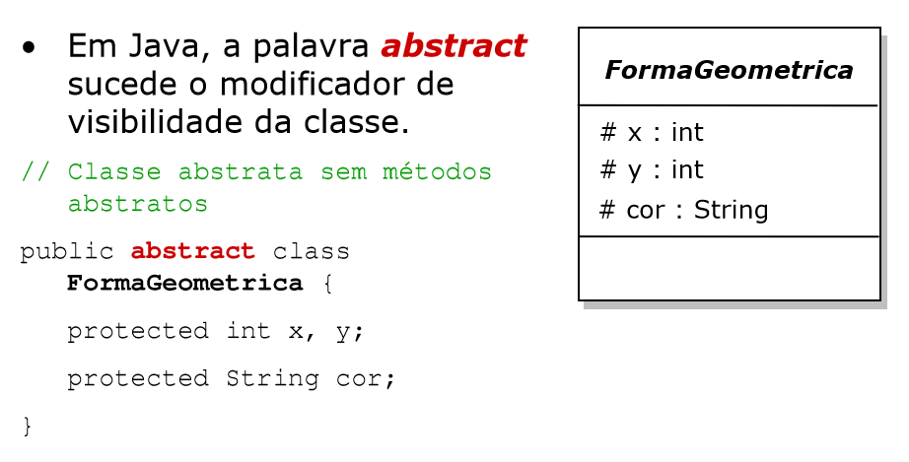
Classe Abstrata em Java

Slide 10
Classe Abstrata em Java
Classes e métodos abstratos são declarados em Java por meio da palavra-chave abstract.
Todos os métodos abstratos devem ser implementados pela classe concreta que herda (extend) dela, a menos que a subclasse também seja abstrata.

Slide 11
Classe Abstrata – Métodos Abstratos
public abstract class Alarm {
public abstract void programarAlarm();
}
Um método abstrato contém somente a declaração do método.
public class AlarmVeicular extends Alarm{
public void programarAlarm(){
System.out.println(“Alarme programado”);
}
}
Deve ser implementado por qualquer classe concreta que herda dela com o objetivo de definir o comportamento específico.

Slide 12
//Esta é uma classe abstrata que representa qualquer operação matemática
public abstract class OperacaoMatematica {
public abstract double calcular(double x, double y);
}

Slide 13
public class Soma extends OperacaoMatematica {
@Override
public double calcular(double x, double y) {
return x + y;
}
}

Slide 14
public class Subtracao extends OperacaoMatematica {
@Override
public double calcular(double x, double y) {
return x - y;
}
}

Slide 15
public class Multiplicacao extends OperacaoMatematica {
@Override
public double calcular(double x, double y) {
return x * y;
}
}

Slide 16
public class Divisao extends OperacaoMatematica {
@Override
public double calcular(double x, double y) {
return x / y;
}
}

Slide 17
public class ExemploClasseAbstrata {
public static void mostrarCalculo(OperacaoMatematica operacao, double x, double y) {
System.out.println("O resultado é: "+operacao.calcular(x, y));
}
public static void main(String[] args) {
mostrarCalculo(new Soma(), 5, 5);
mostrarCalculo(new Subtracao(), 5, 4);
mostrarCalculo(new Multiplicacao(), 5, 4);
mostrarCalculo(new Divisao(), 8, 4);
}
}

Slide 18
Exercício
Implemente em Java uma classe abstrata que represente um típico eletrodoméstico, com os atributos voltagem, preço, on_off e os métodos abstratos ligar() e desligar().
Implemente também classes concretas derivadas a partir da classe abstrata, e os respectivos métodos abstratos herdados.
Implemente uma subclasse abstrata filha da classe abstrata pai. Em seguida derive e implemente duas classes concretas a partir da subclasse abstrata e verifique se elas herdaram os métodos abstratos definidos na classe abstrata pai.
Implemente a classe principal com uma lista de objetos de objetos instanciados das classes concretas.

